Slide 1
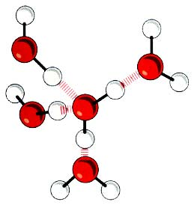
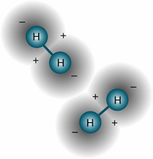
Kölcsönhatás a molekulák között

Slide 2
Milyen fajta molekulákat ismerünk?
Milyen fajta elemekből képződnek molekulák?
Mivel jelöljük a molekulákat?
Mit fejez ki az összegképlet?
Miben különbözik ettől a szerkezeti képlet?
Milyen kötés tartja össze a molekulákban az atomokat?
Mi a kovalens kötés lényege?

Slide 3
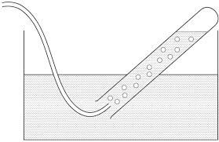
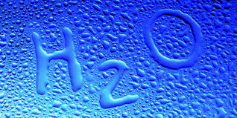
A molekulákban lévő kovalens kötést elsőrendű kötésnek nevezzük.
Miért gáz halmazállapotú a hidrogén és miért folyékony a víz?
Vizsgáljuk meg a hidrogént!

Slide 4
HIDROGÉN
Kísérlet:
Cinkre sósavat öntünk.
Tapasztalat:
A cink heves gázfejlődés közben oldódik.
A gázt meggyújtva pukkanó hangot hallunk, majd a gáz ég.
A kémcső falán vízcseppek láthatók.

Slide 5
Magyarázat:
A cink a sósavból hidrogén gázt fejleszt.
A hidrogén keveredik a levegővel=durranógáz
Meggyújtva hevesen reakcióba lépnek, víz keletkezik.
Fiz tul: szintelen, szagtalan, levegőnél könnyebb gáz. Fagyáspontja: -252,7 ⁰C
Oldódik vízben?

Slide 6
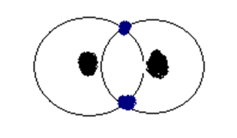
Milyen kötés van a molekulában?
Van-e kapcsolat a molekulák között?
A molekulák között nincs kapcsolat, mert a molekulák elektroneloszlása egyenletes.
A hidrogén molekulában a kovalens kötés apoláris, a molekula szimmetrikus.
Az elemmolekulákra ez jellemző.

Slide 7
Víz
Miért folyékony halmazállapotú a víz?
Miért 100 ⁰C a forráspontja?
Mi tartja össze a molekulákat?
A vízmolekulában az oxigén atommagja jobban vonzza a közös elektronpárt, mint a hidrogén atommagok.
Az ilyen kovalens kötést poláris kovalens kötésnek nevezzük. (Poláris=töltéssel rendelkező)

Slide 8
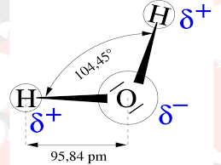
A vízmolekula alakja miatt nem szimmetrikus, az oxigén felöli oldal negatívabb töltésű, a hidrogének felöli oldal pozitívabb töltésű.
Az ilyen molekulát dipólus (két pólusú) molekulának nevezzük.
A vegyület molekulák mindig poláris kovalens kötésűek.

Slide 9
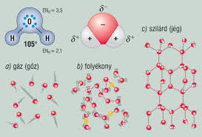
A vízmolekulák ellentétes töltésükkel vonzzák egymást. Másodrendű kötés alakul ki közöttük. Ezért magas a forráspontja. (A másodrendű kötés gyengébb, mint a kovalens kötés.)

Slide 10
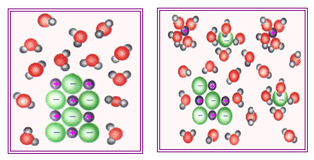
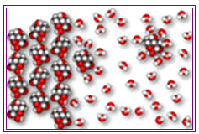
Miért nem oldódik a hidrogén a vízben?
„Hasonló, hasonlót old”
A dipólus (poláris) molekulákat tartalmazó víz, csak töltéssel rendelkező molekulákat, részecskéket tartalmazó anyagokat old.

Slide 11
A jód molekula szintén apoláris kovalens kötésű szimmetrikus molekula. Vízben alig, benzinben, alkoholban jól oldódik.

